Slide 1
第七次作业讲评
谷东润
2023.3.2

Slide 2
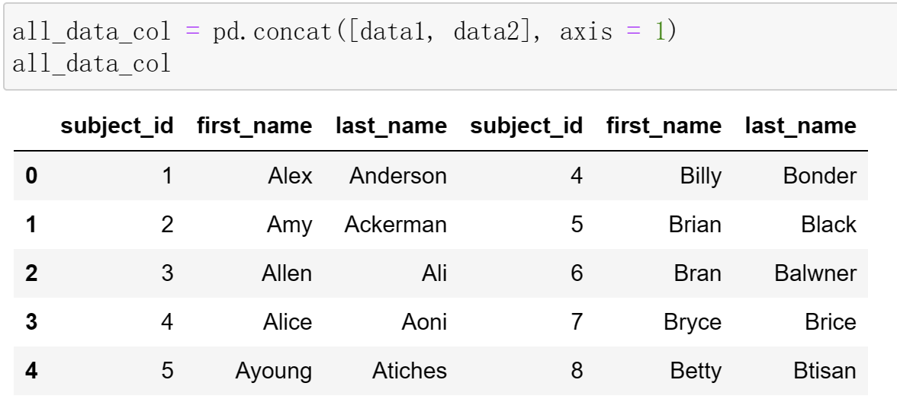
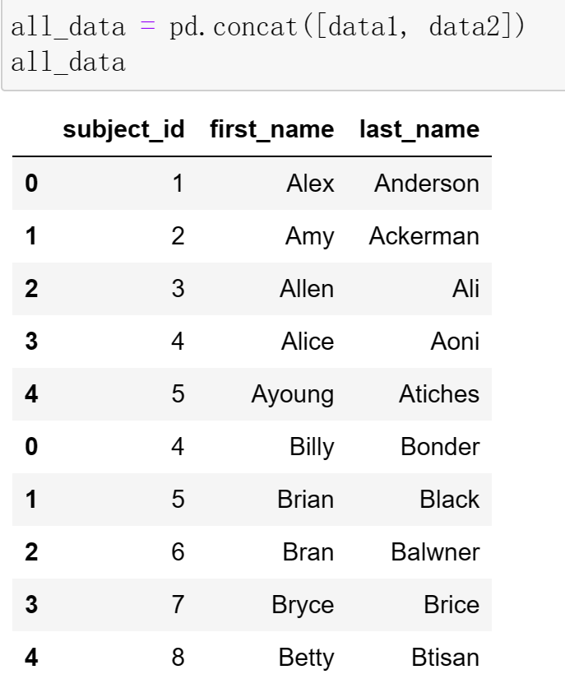
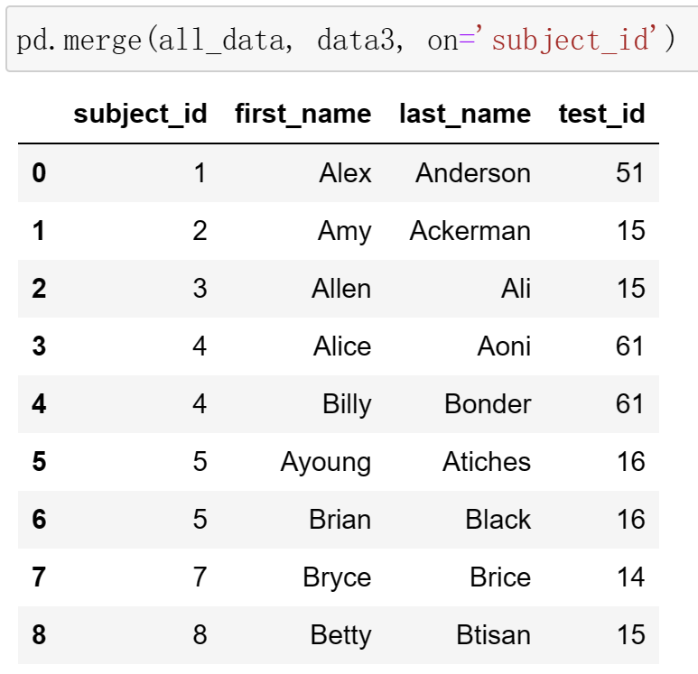
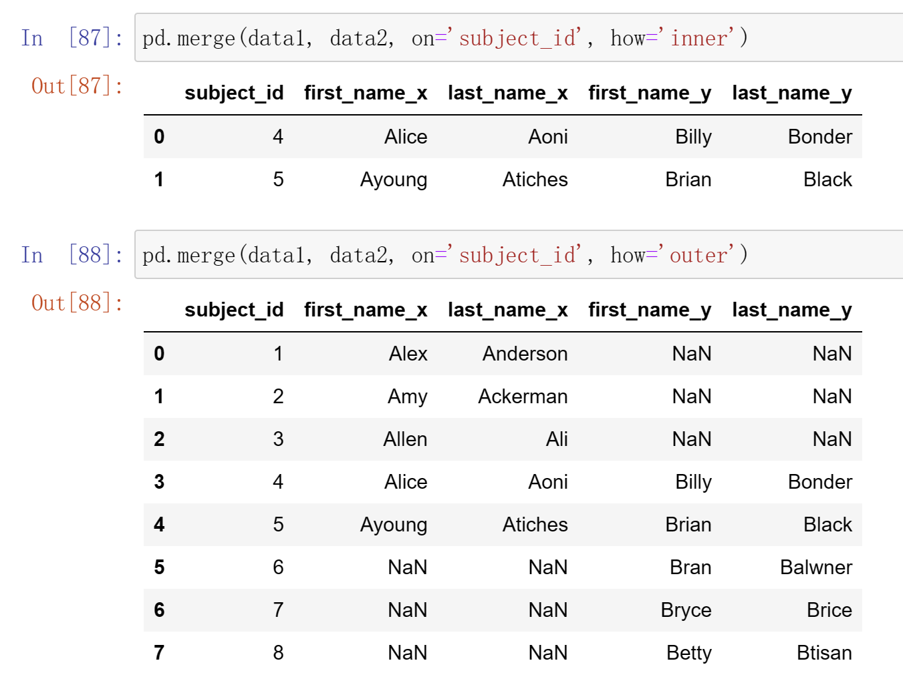
第零部分

Slide 3
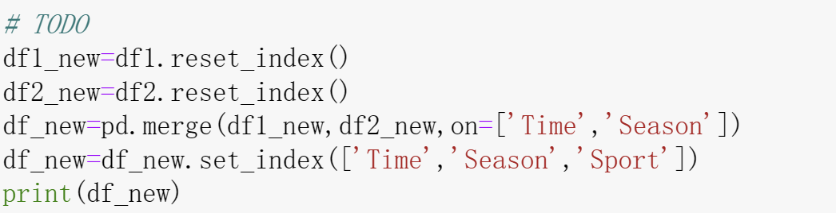
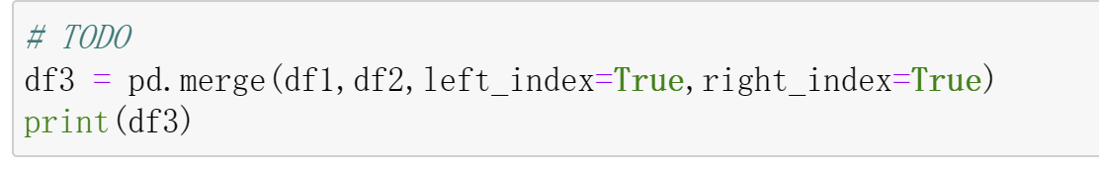
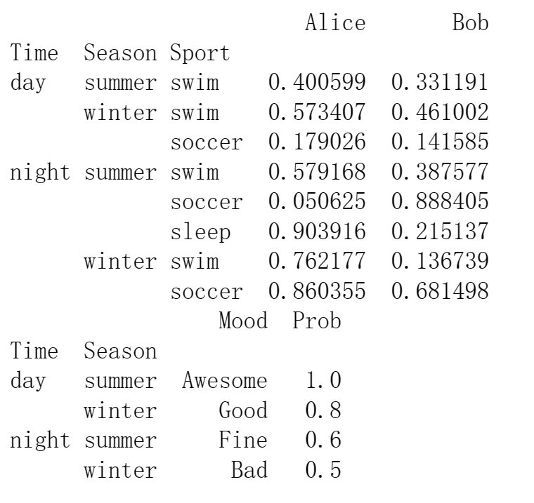
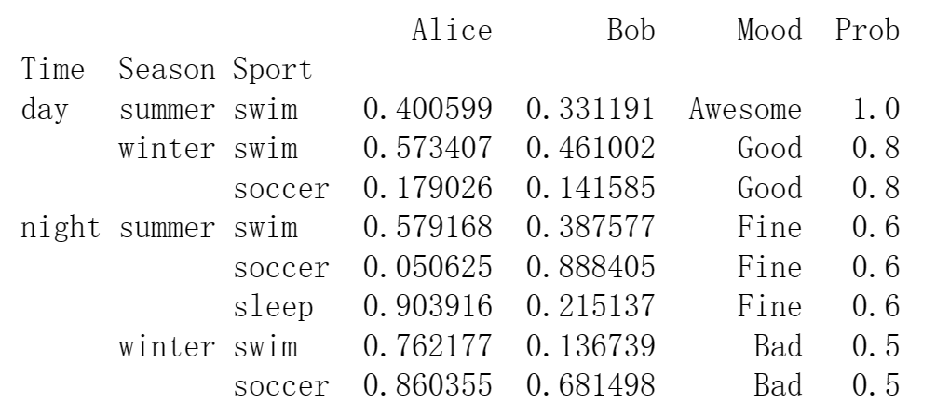
1.1 Pandas基础操作

Slide 4
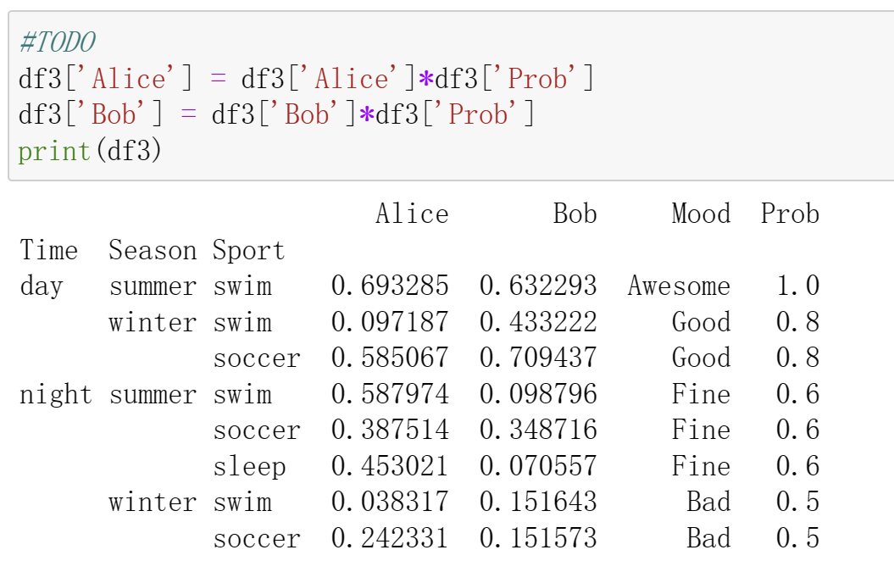
1.1 Pandas基础操作

Slide 5
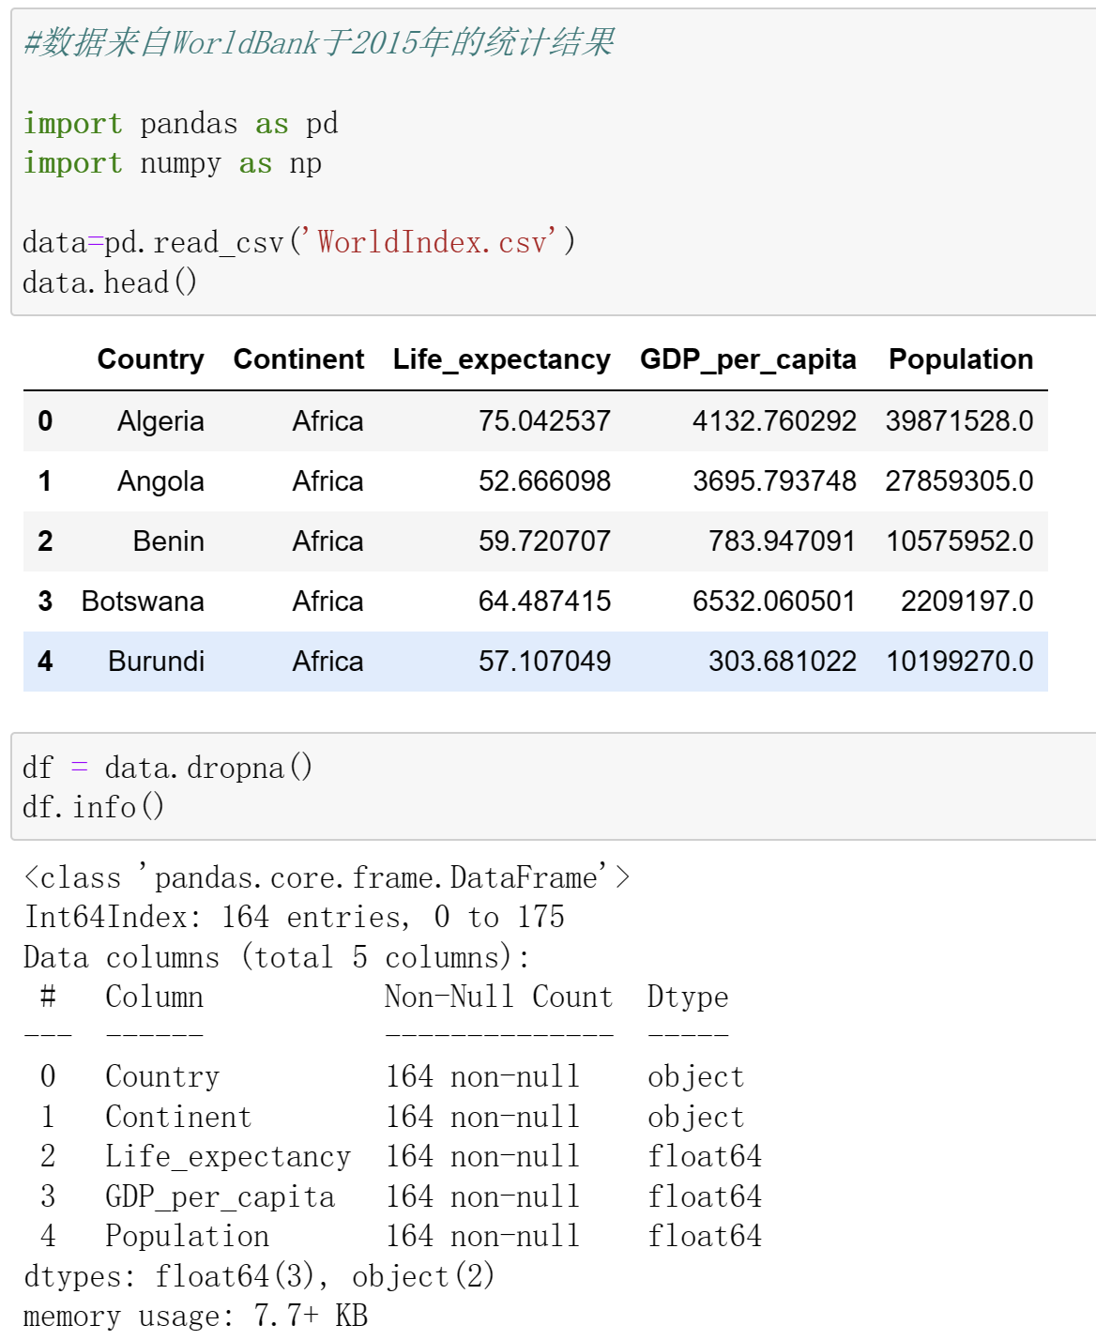
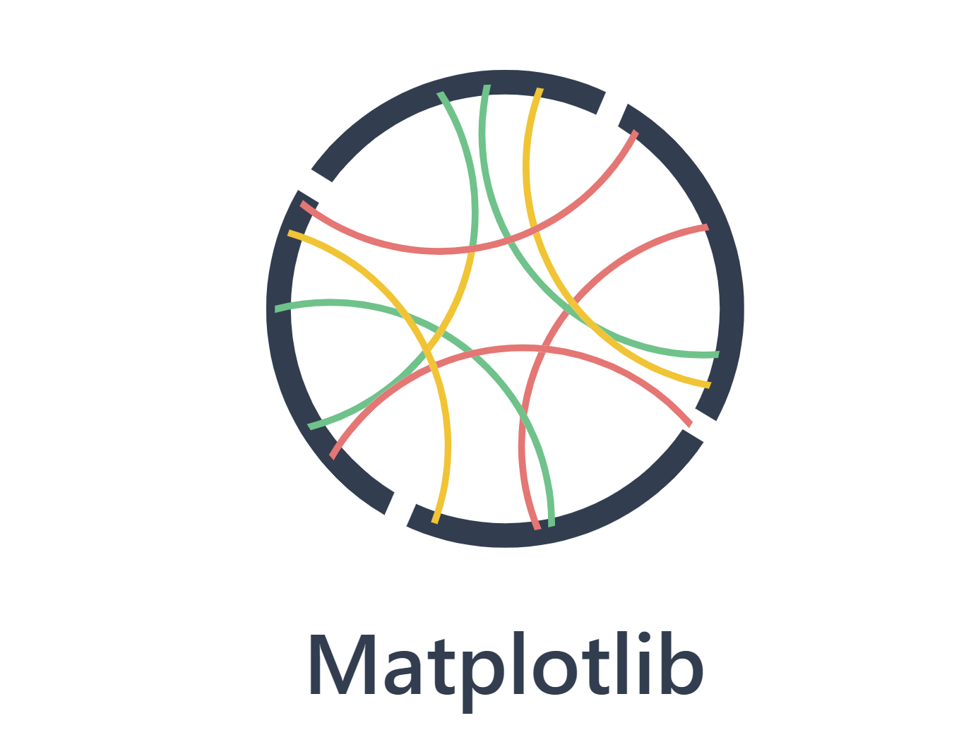
1.2数据可视化

Slide 6
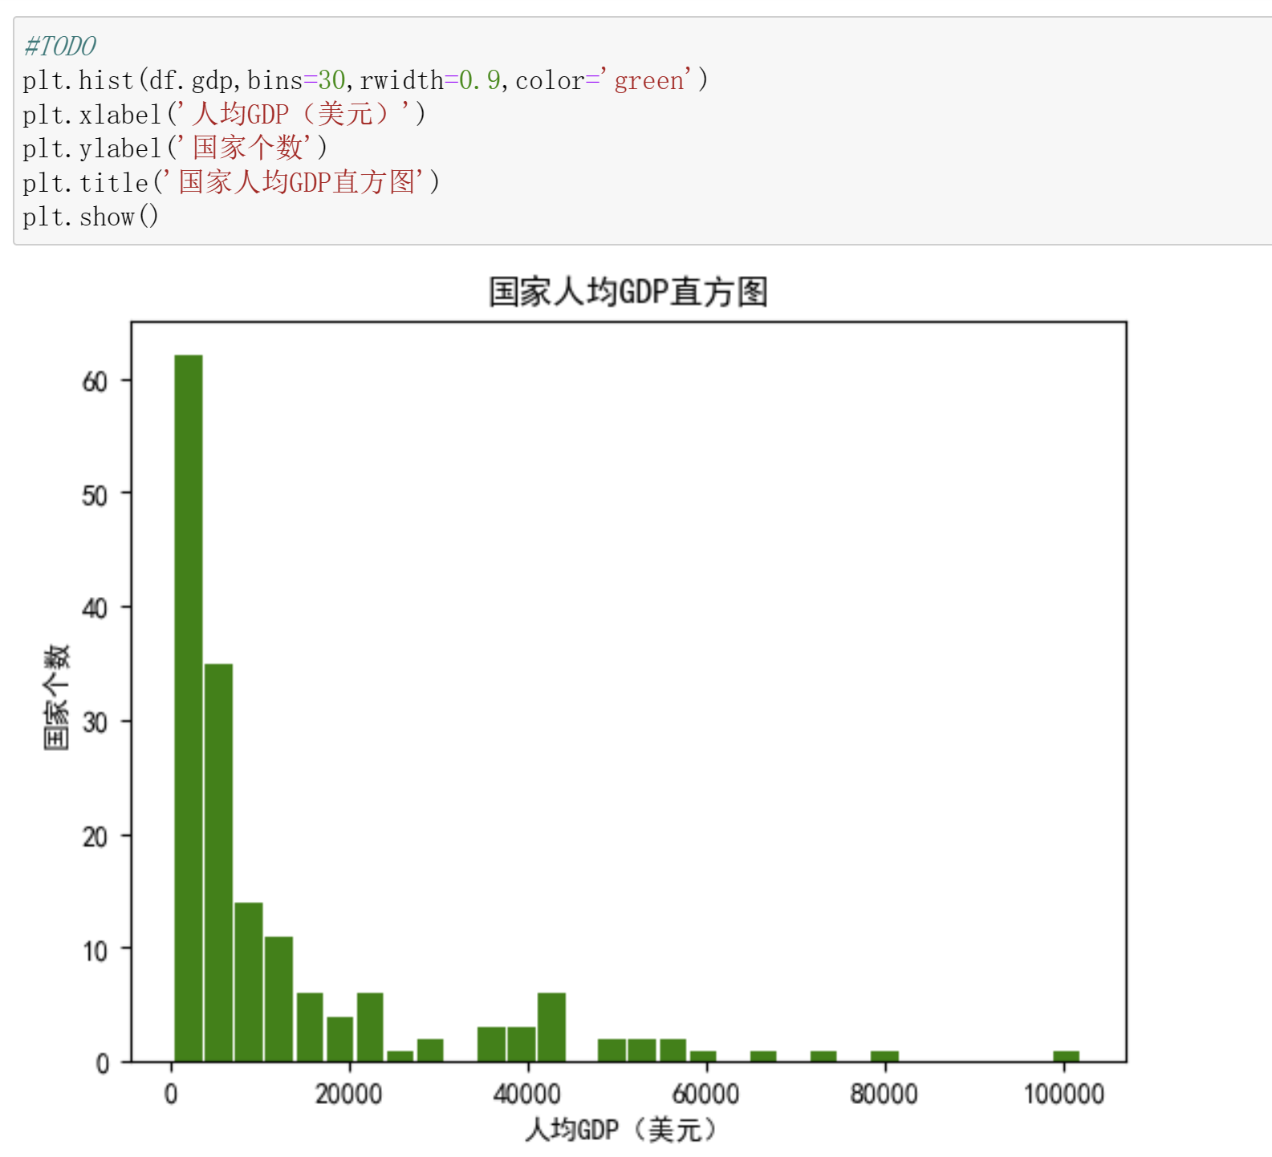
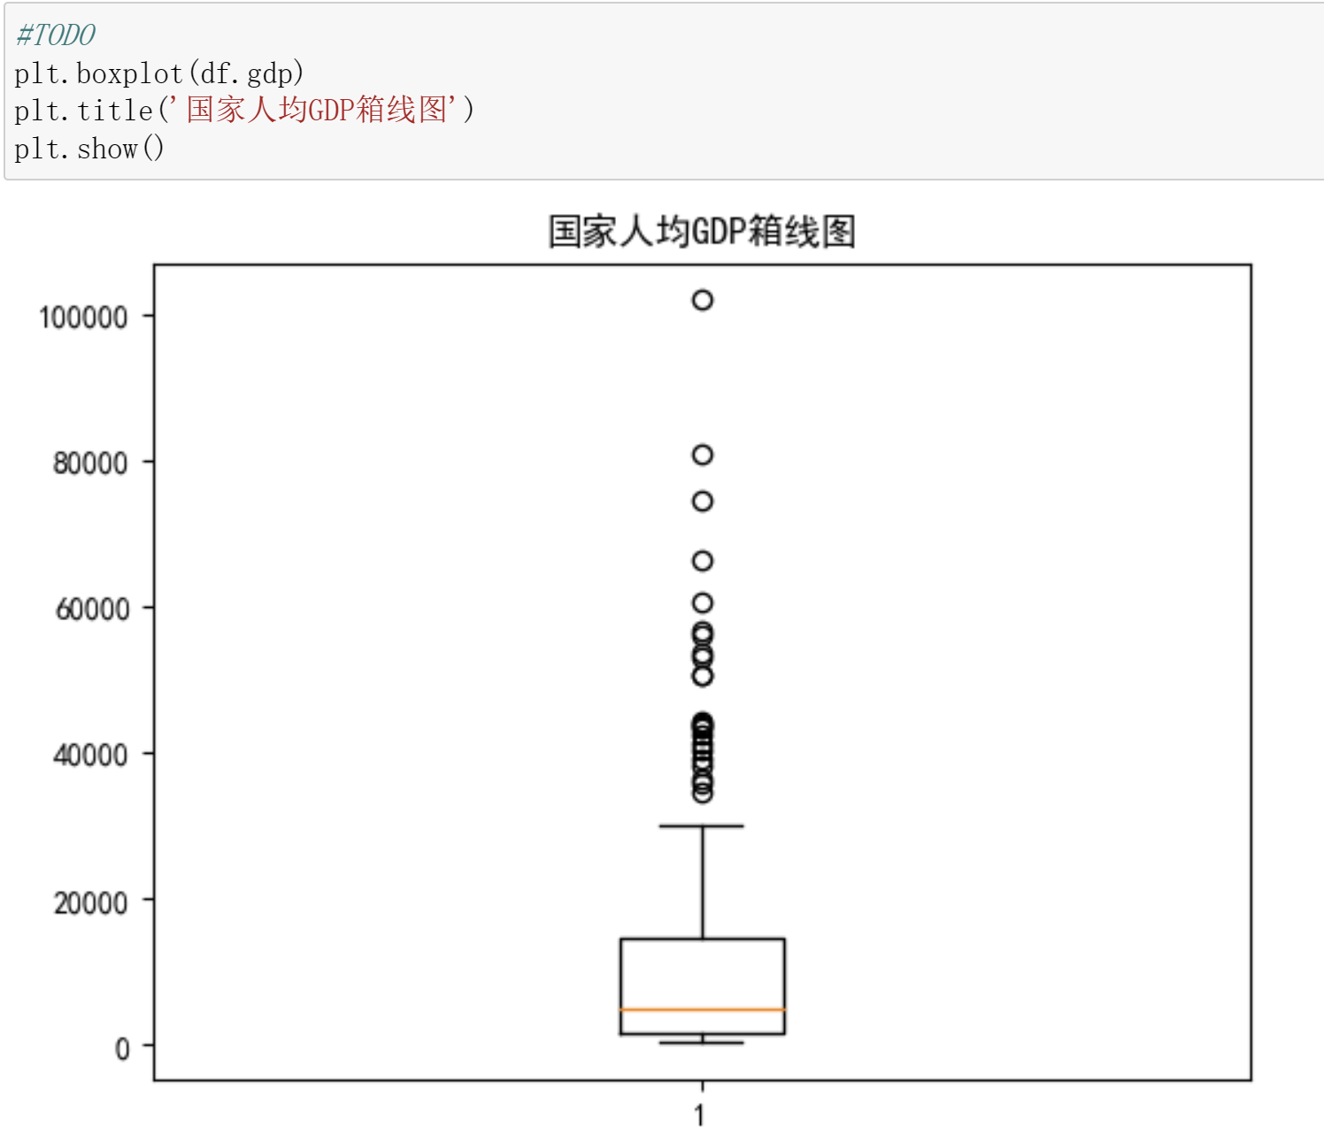
1.2数据可视化
箱线图深入理解：
https://zhuanlan.zhihu.com/p/347067055

Slide 7
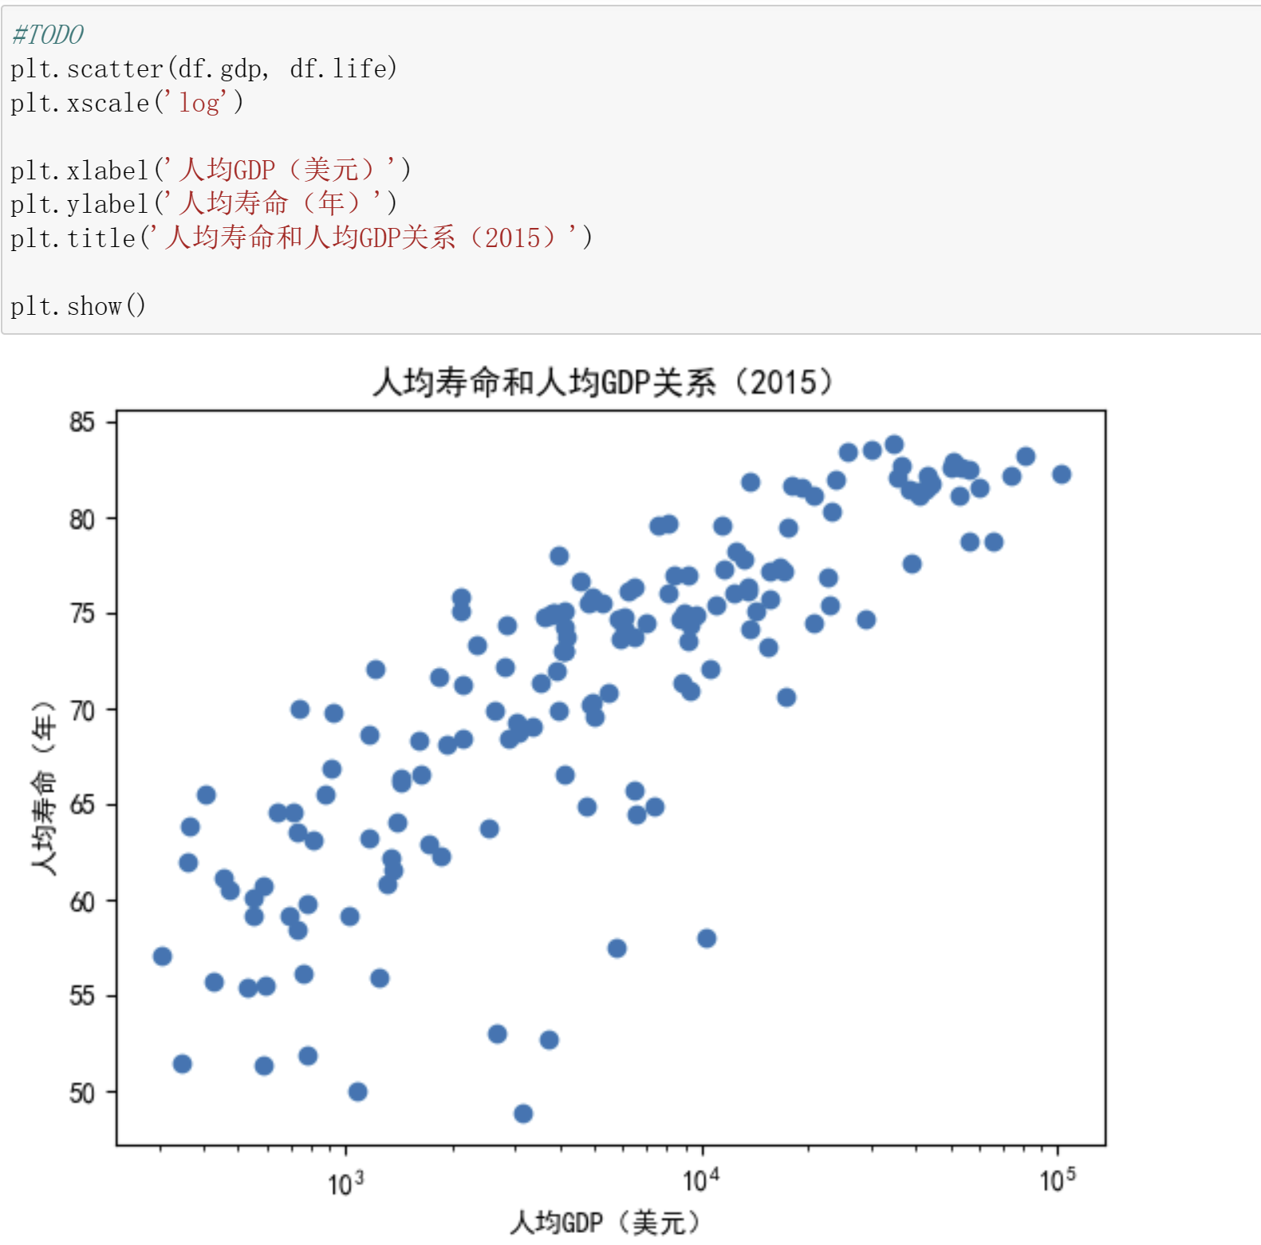
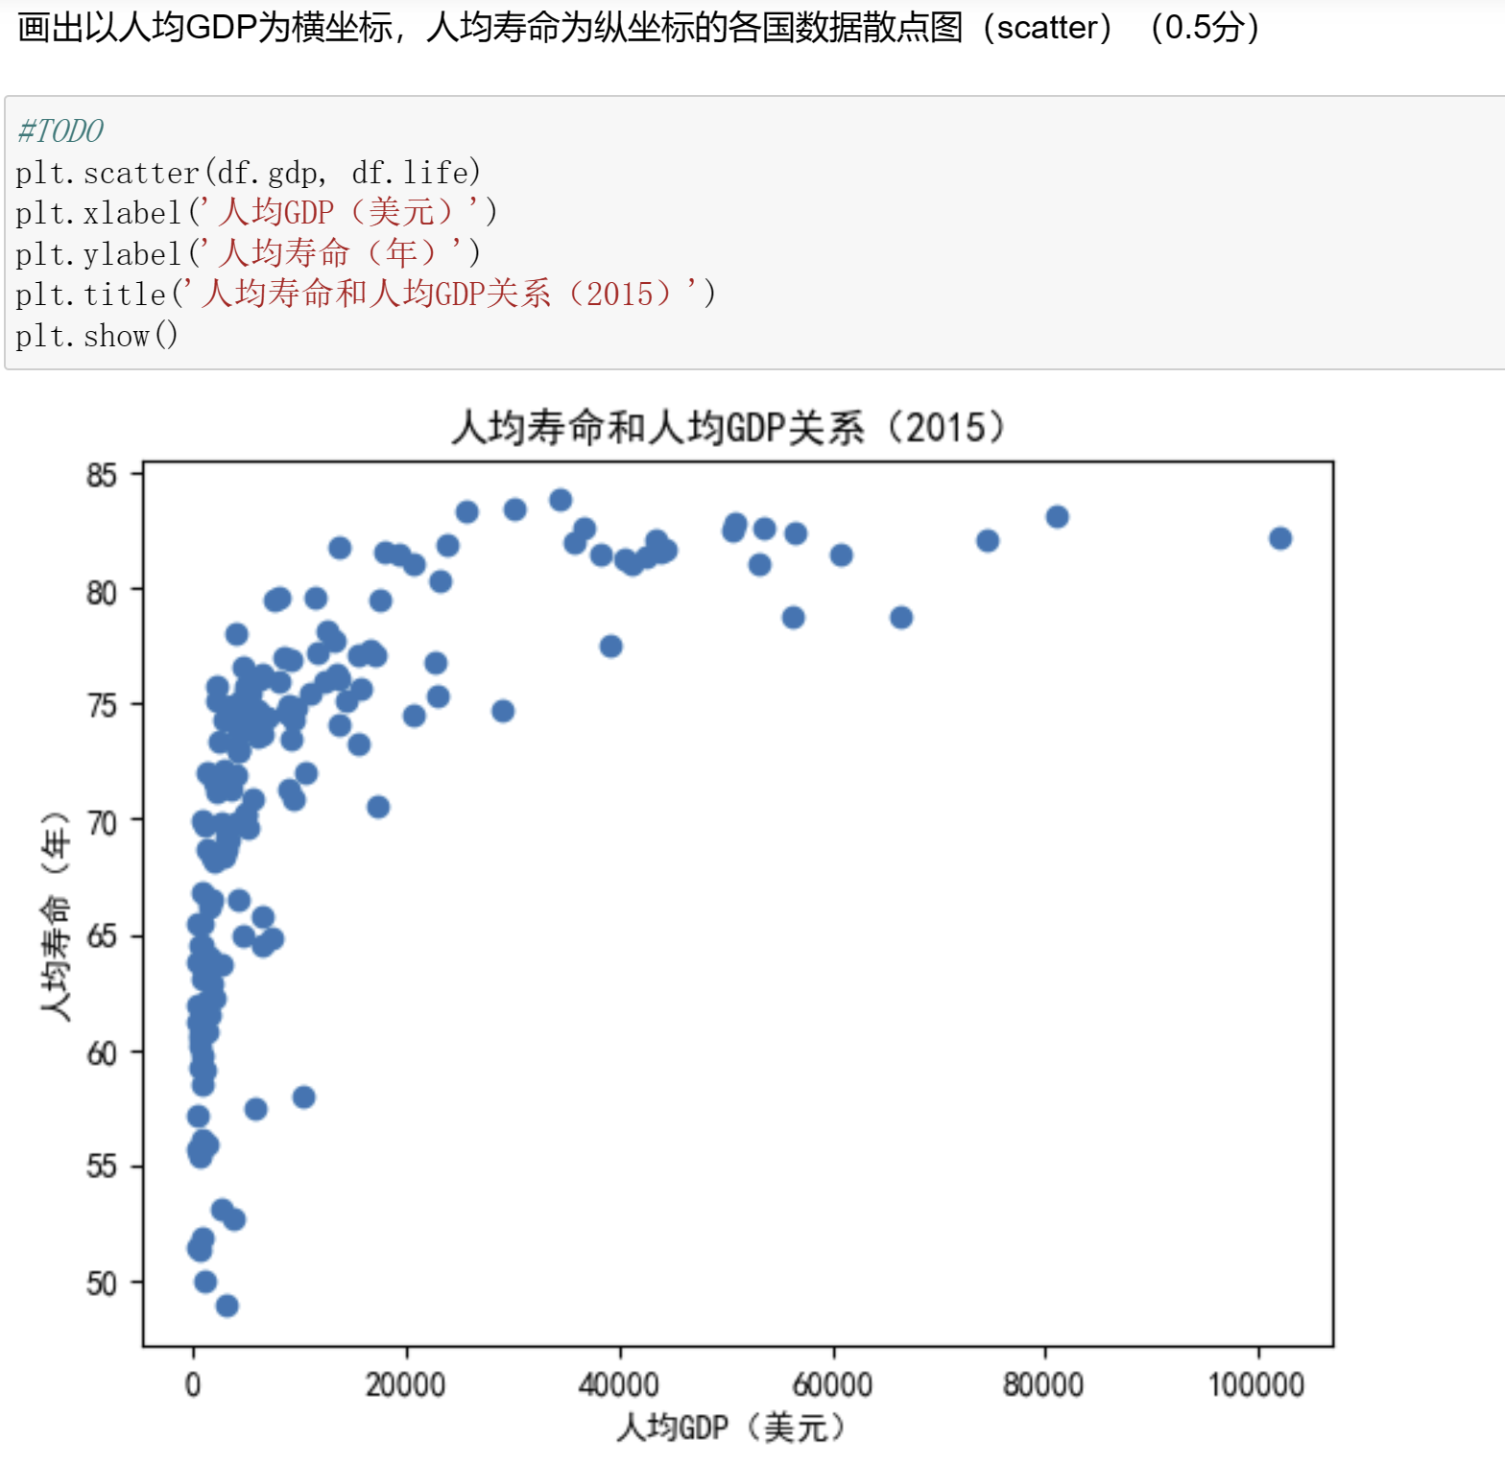
1.2数据可视化

Slide 8
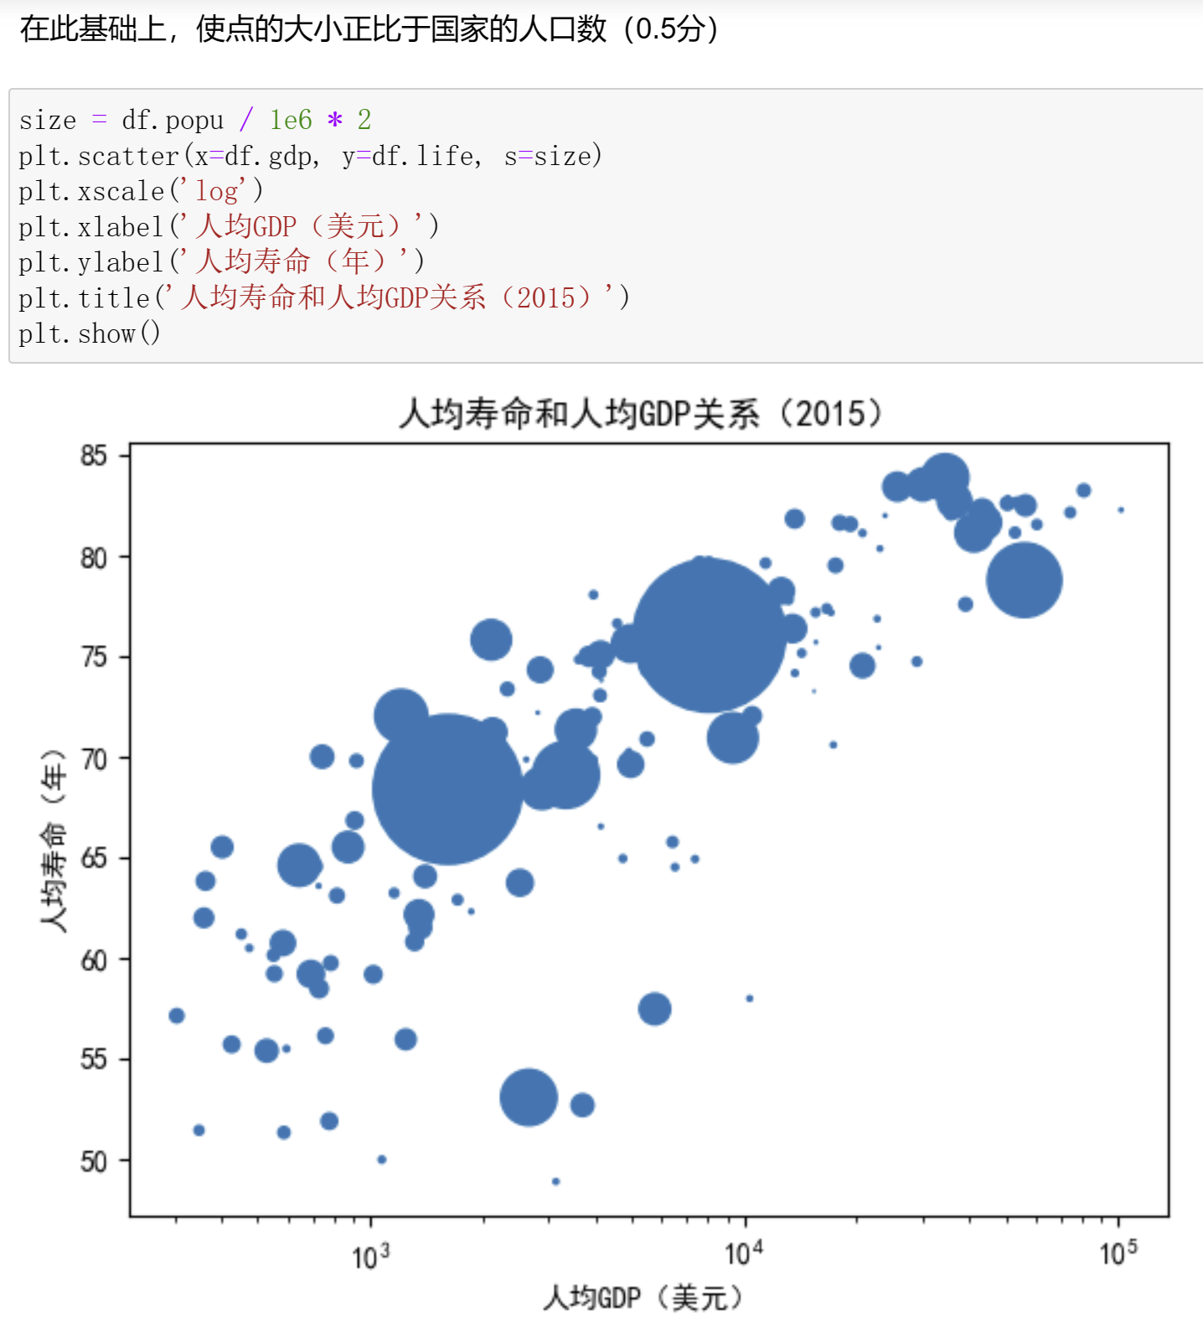
1.2数据可视化
更多用法，参考pyplot官方文档

Slide 9
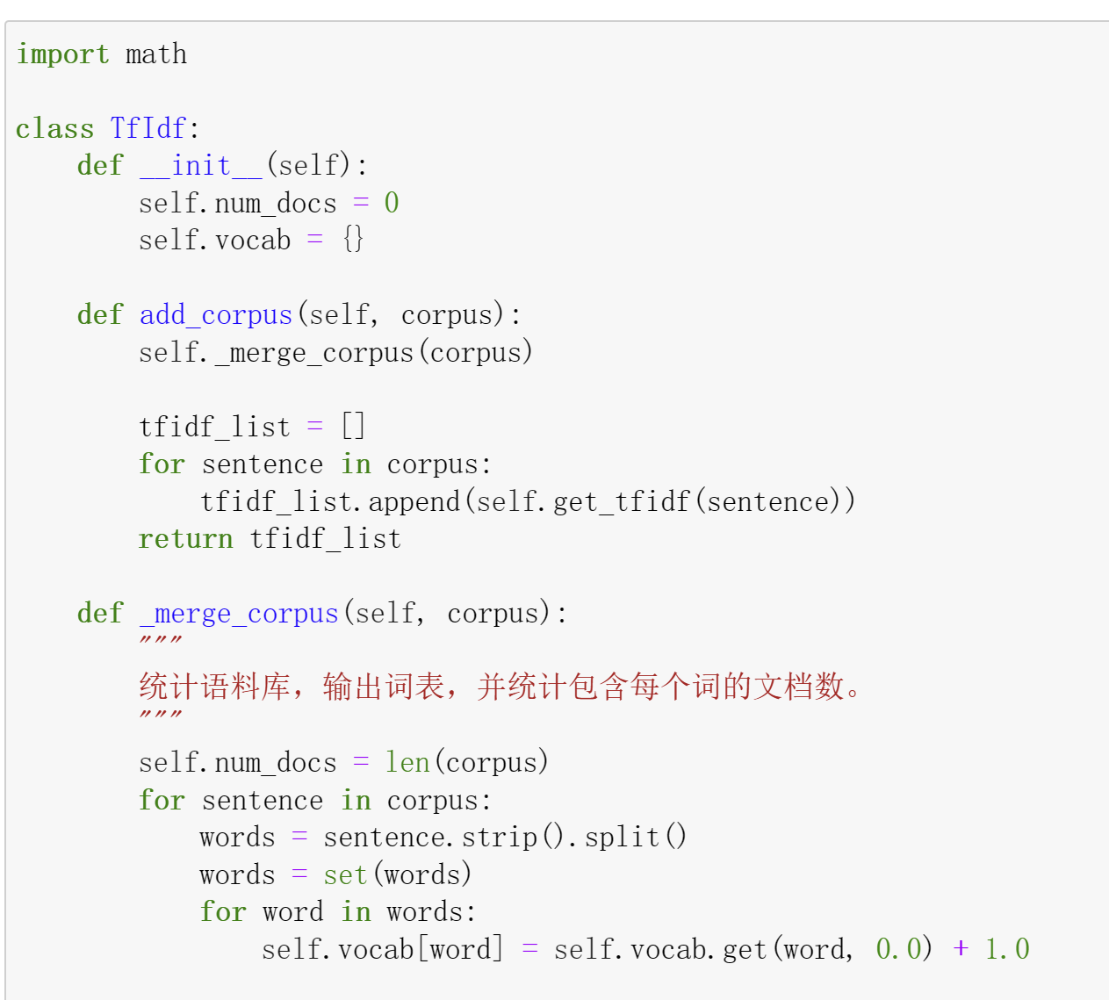
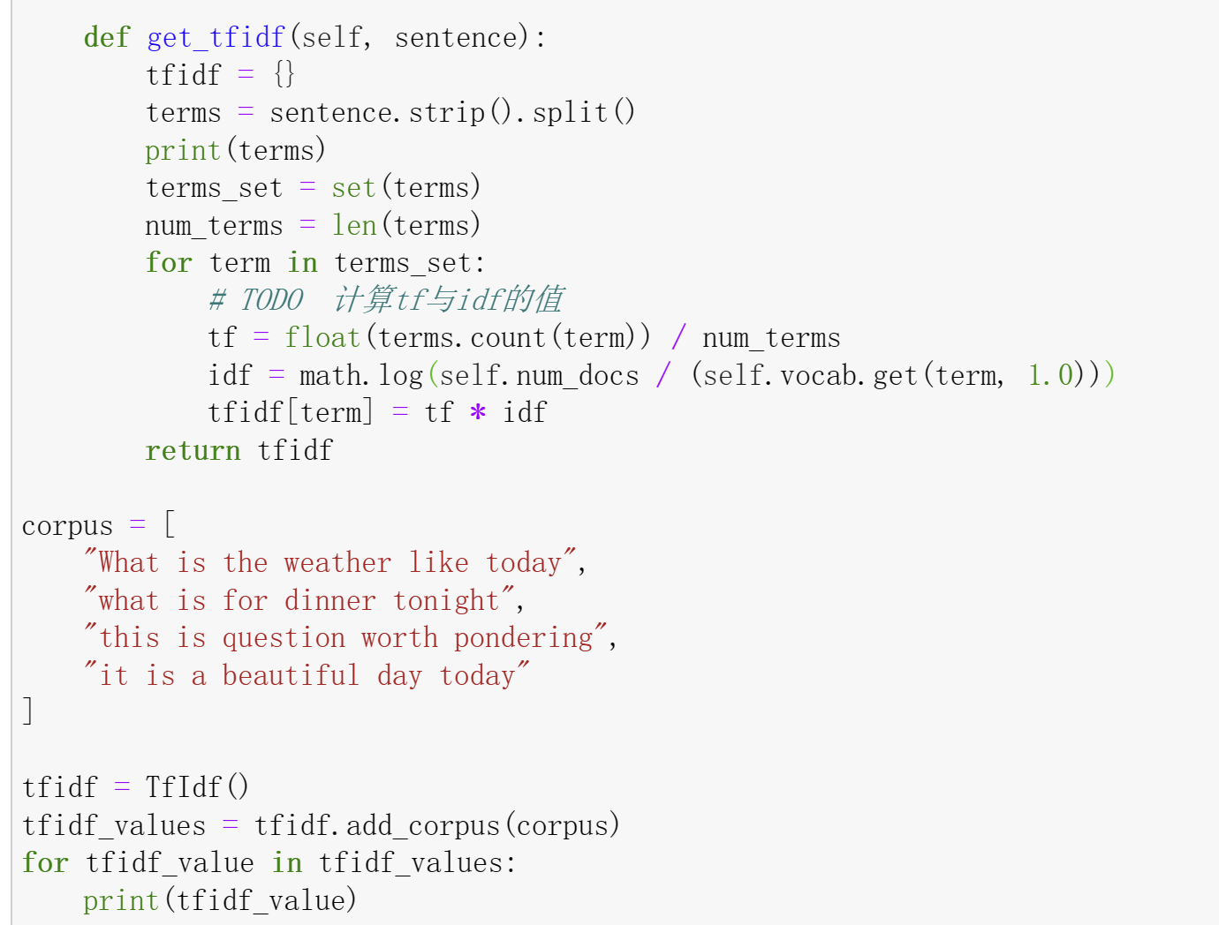
1.3 TF-IDF计算
注意，tf-idf的计算存在一些不同版本的定义，在此我们先用题干给出的定义
TF：词在文段中的频数/文段总词数
IDF：ln（文段总数/包含该词的文段数）

Slide 10
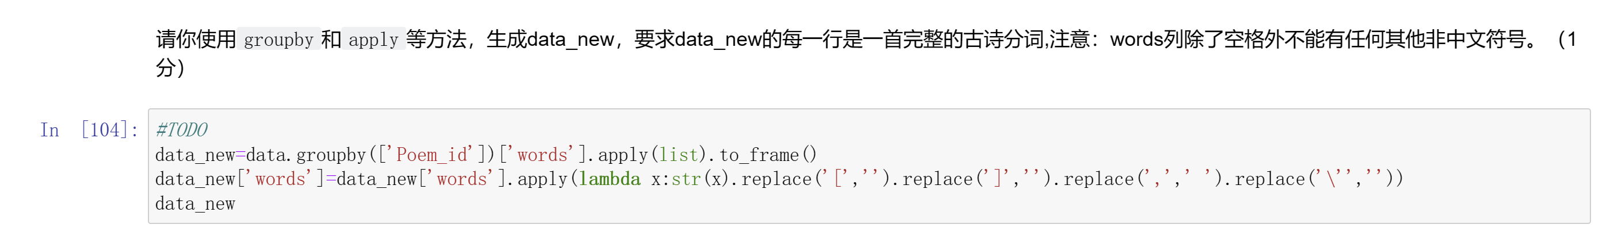
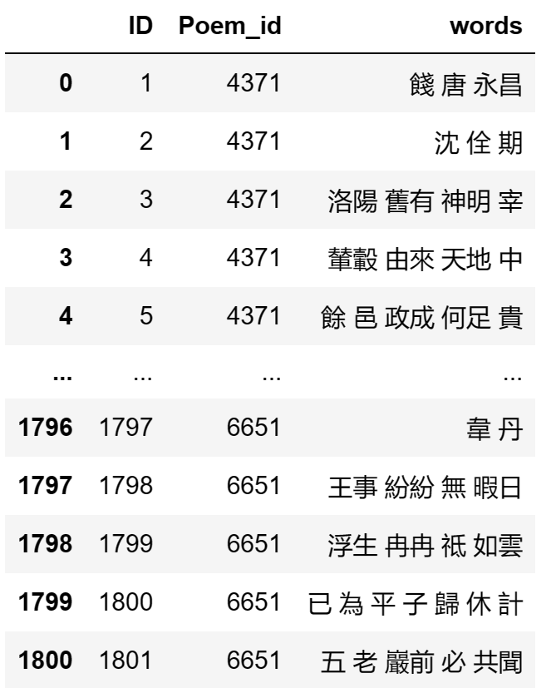
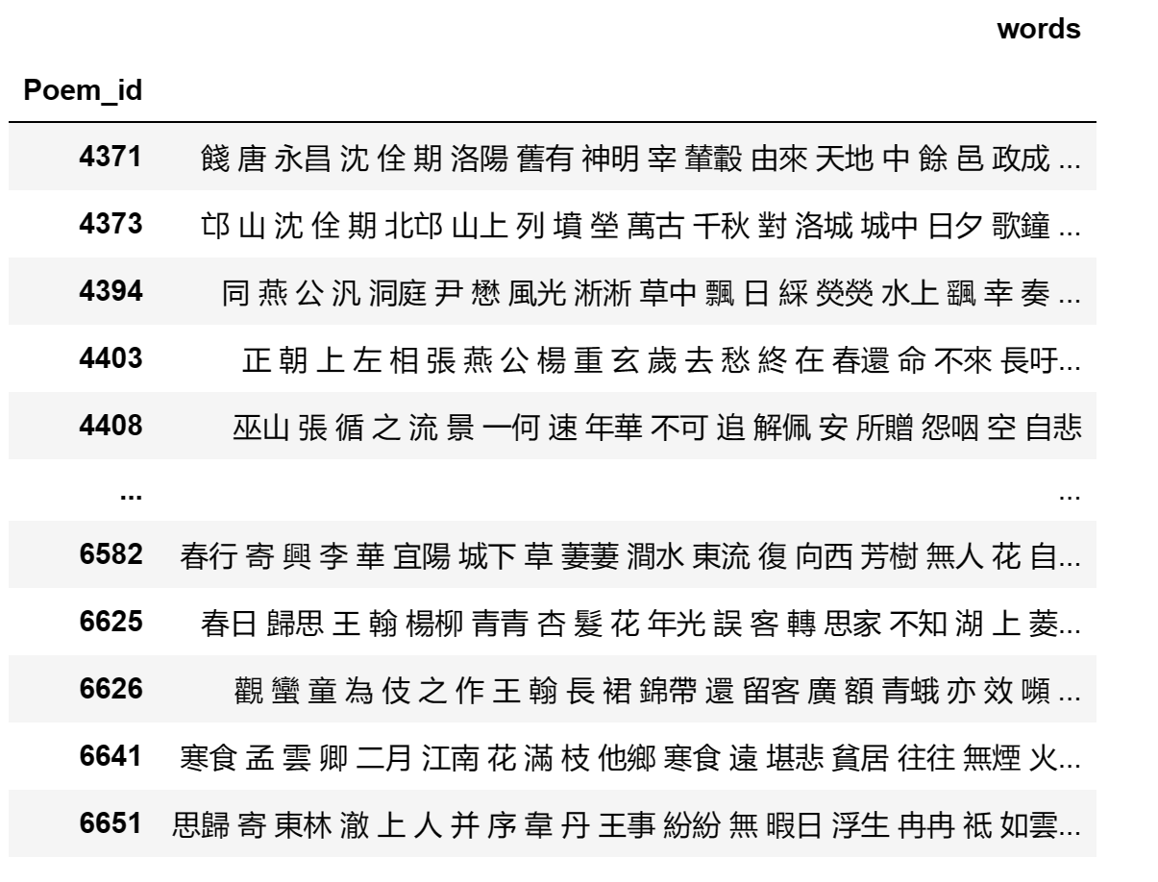
1.3 TF-IDF计算

Slide 11
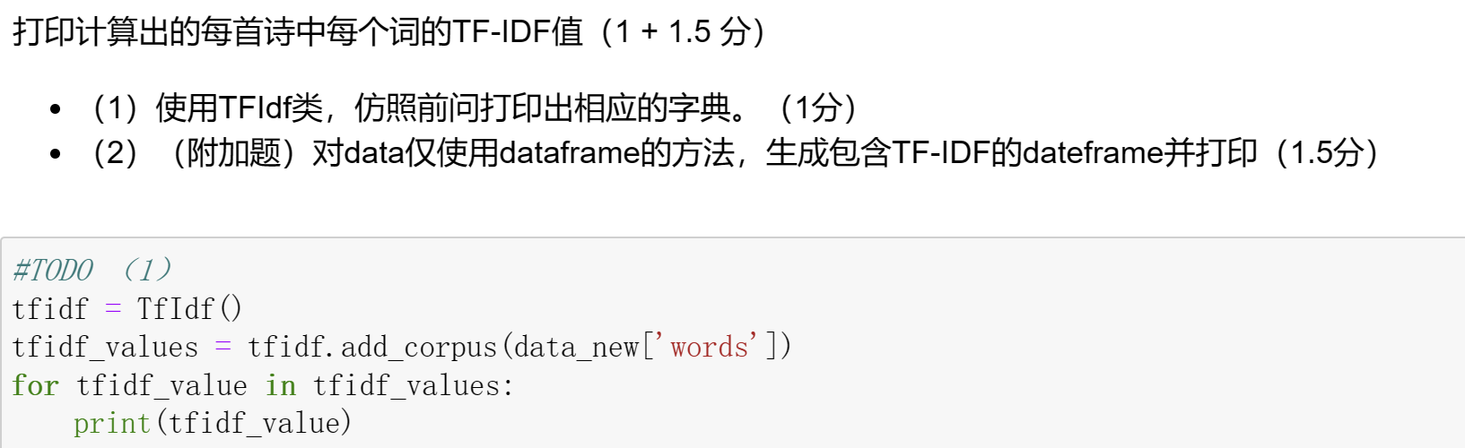
1.3 TF-IDF计算

Slide 12
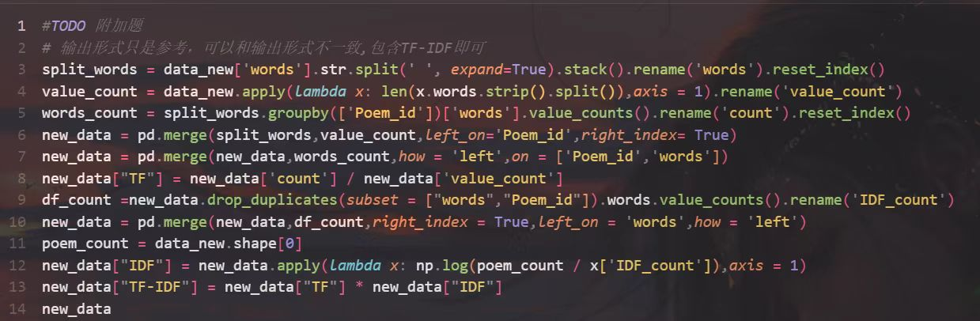
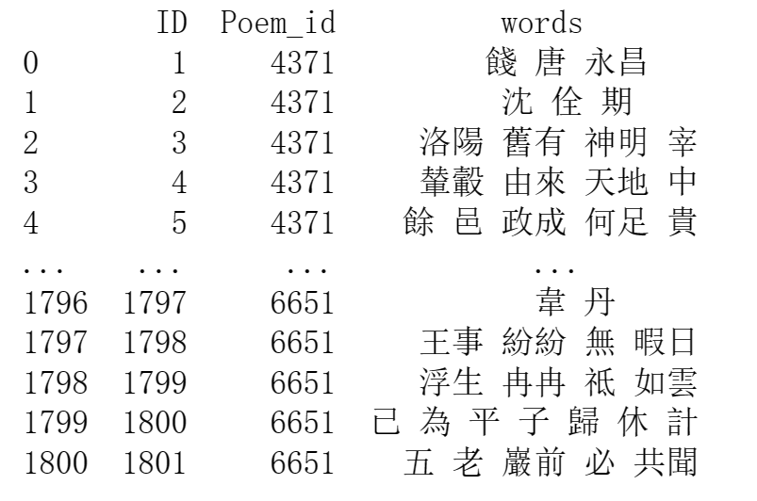
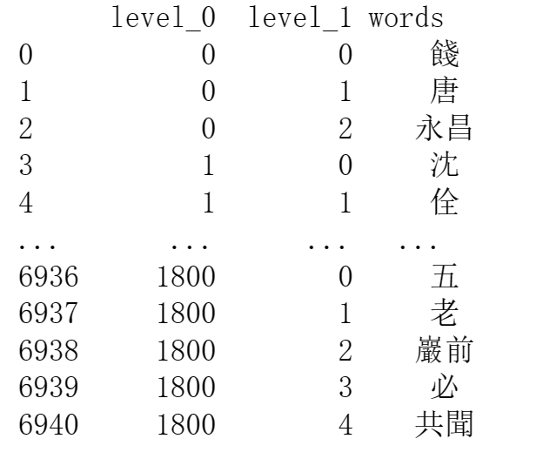
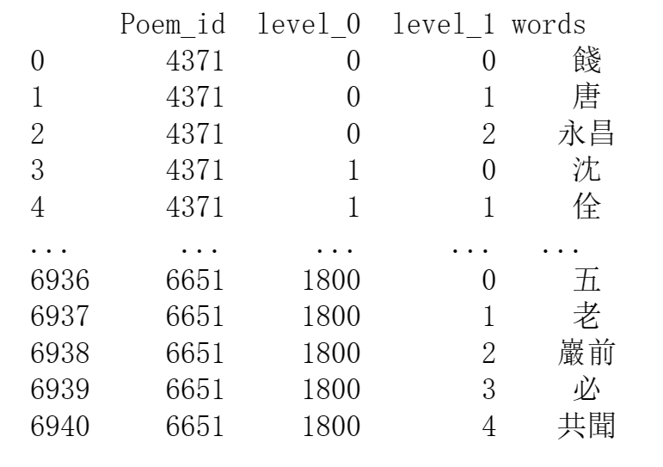
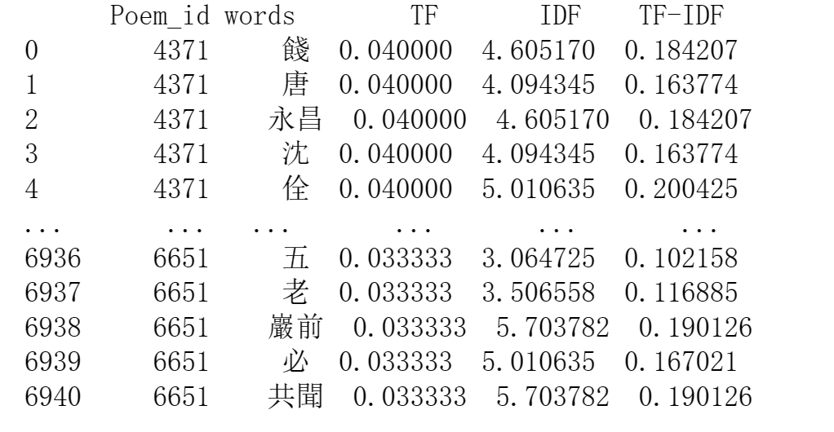
1.3 TF-IDF计算

Slide 13
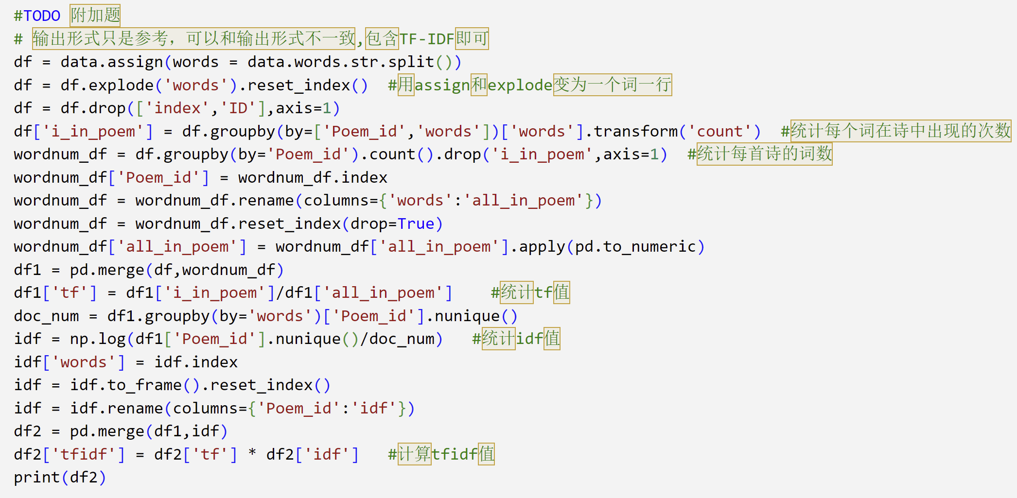
1.3 TF-IDF计算
刘澎 2100015413

Slide 14
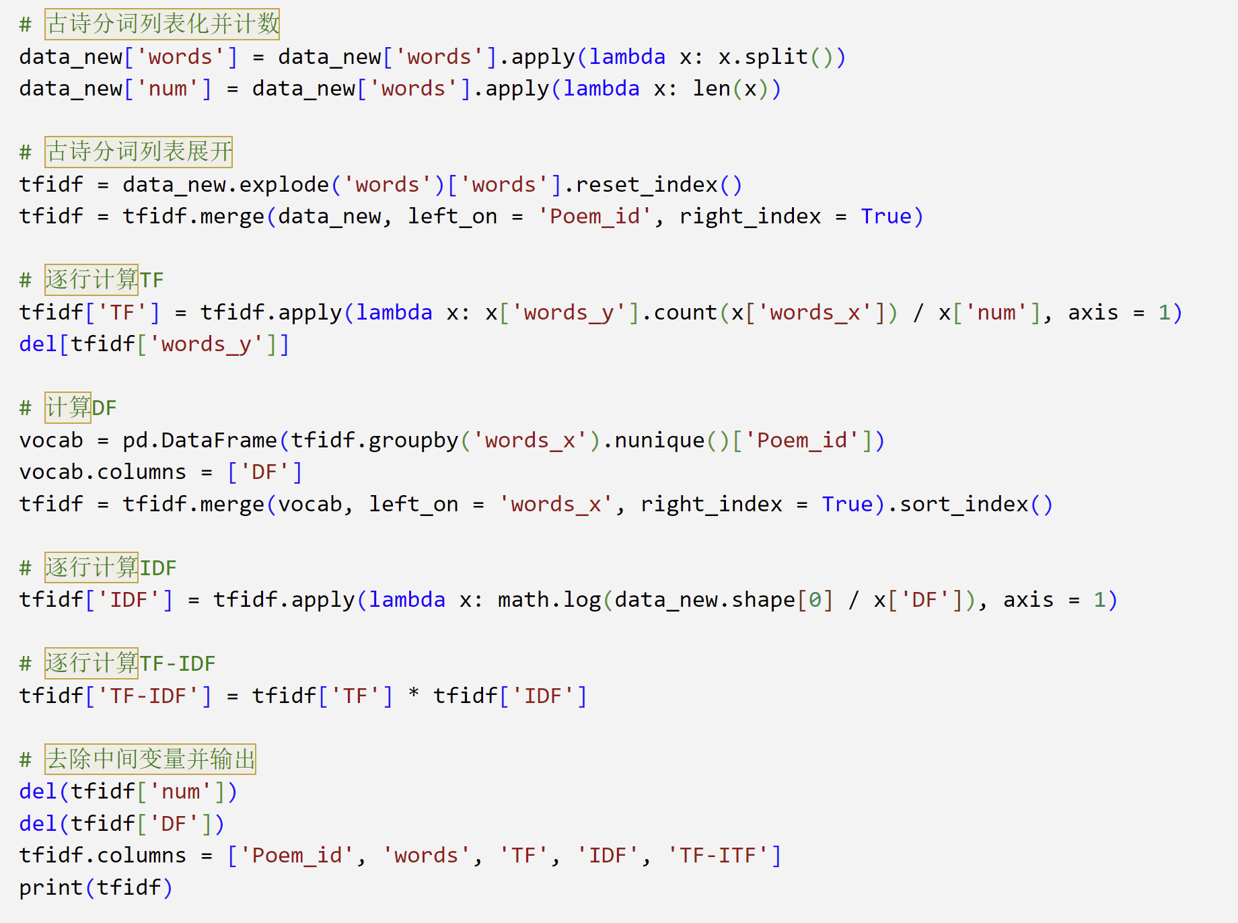
1.3 TF-IDF计算
赵泽骏 2000012974

Slide 15
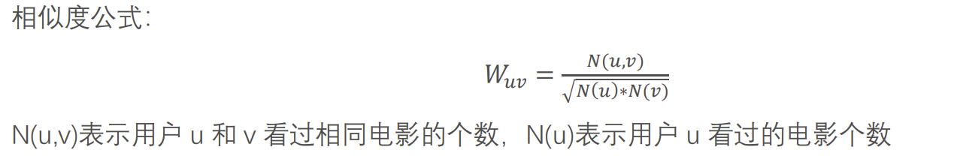
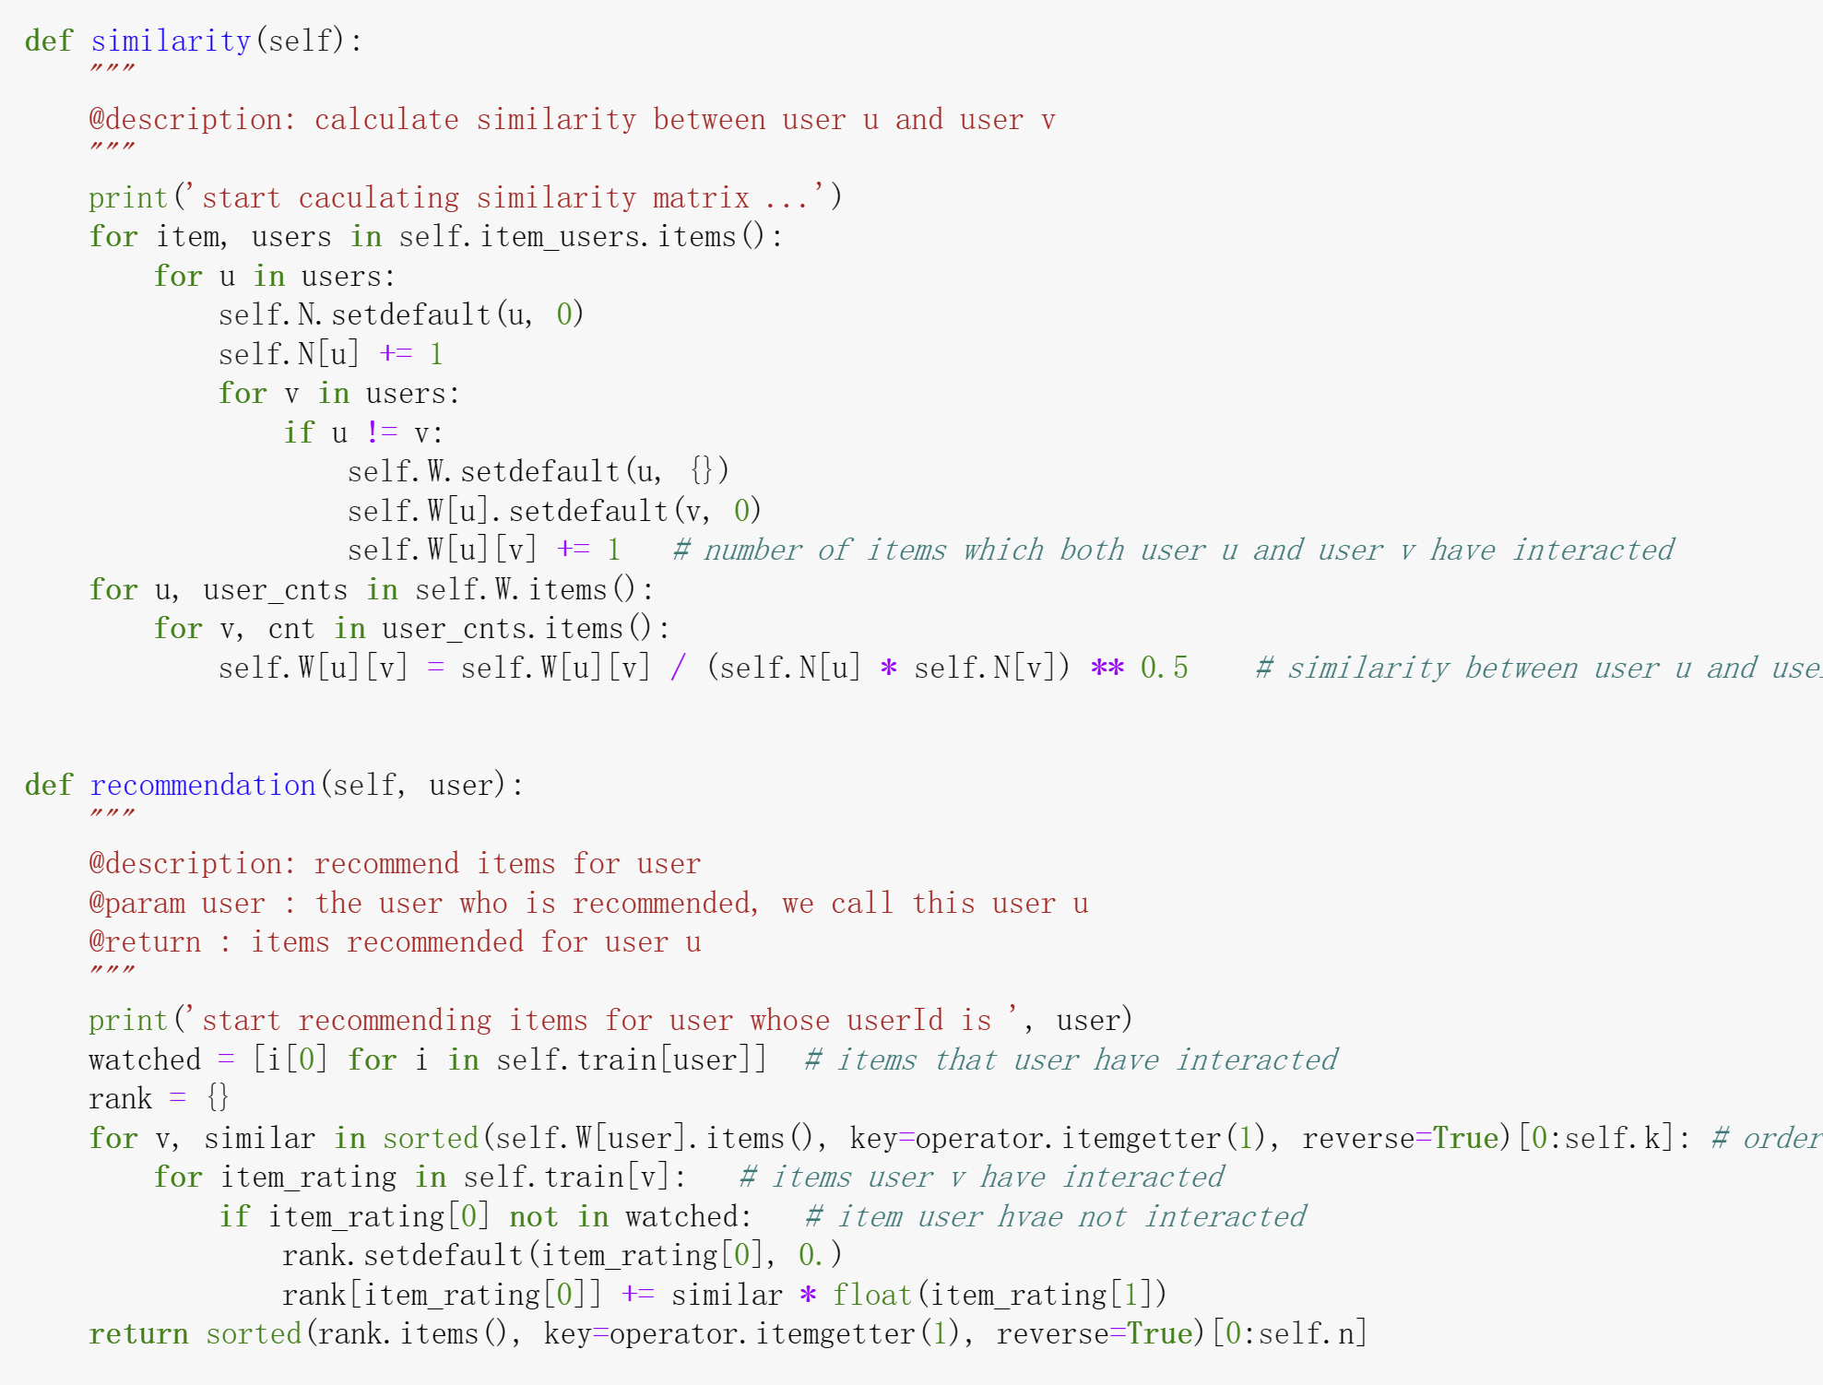
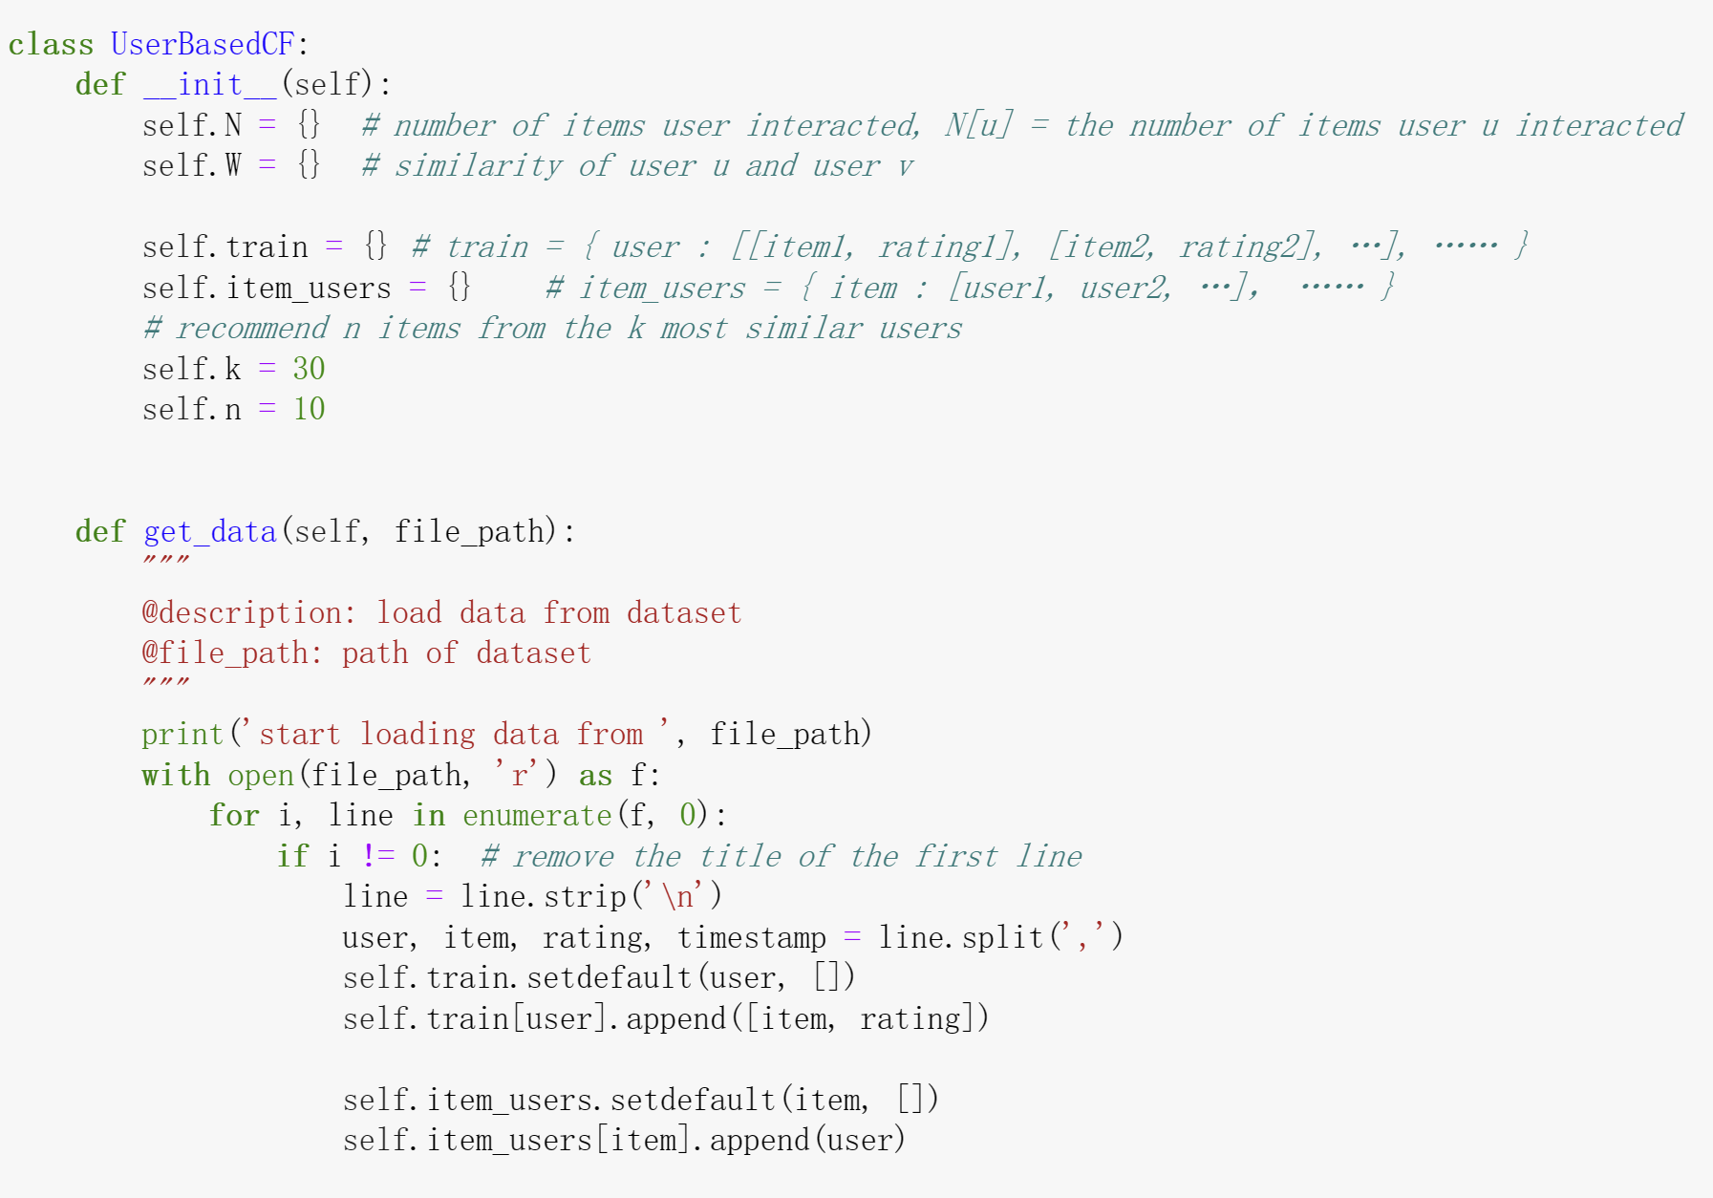
1.4 协同过滤——基于用户

Slide 16
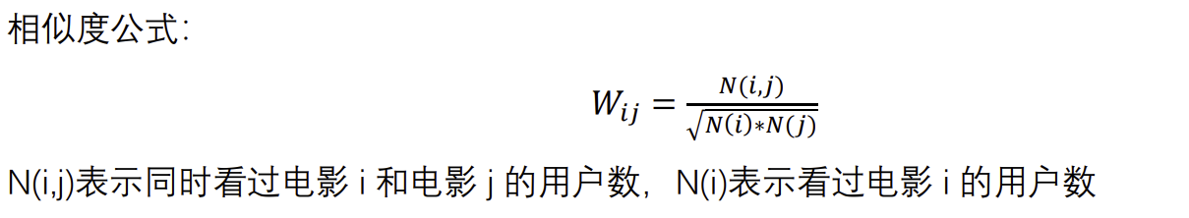
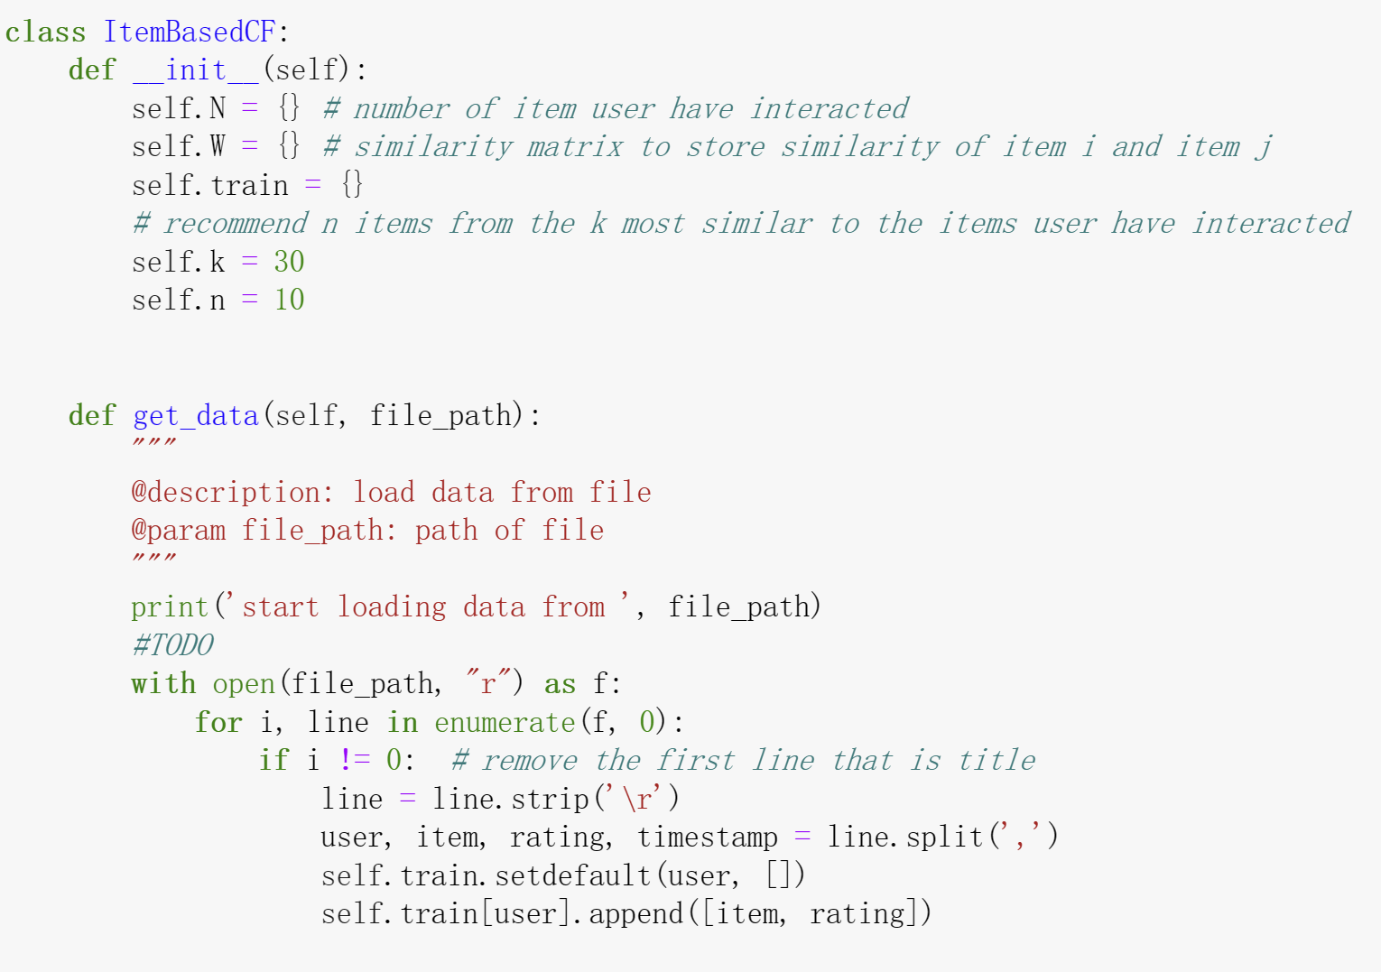
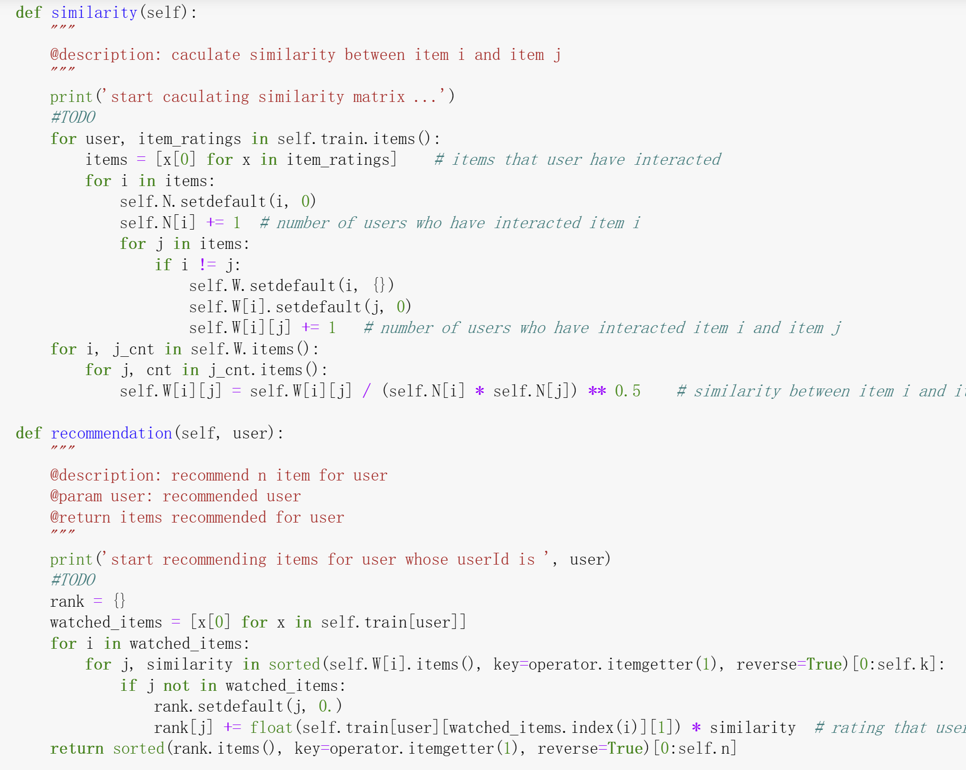
1.4 协同过滤——基于物品

Slide 17
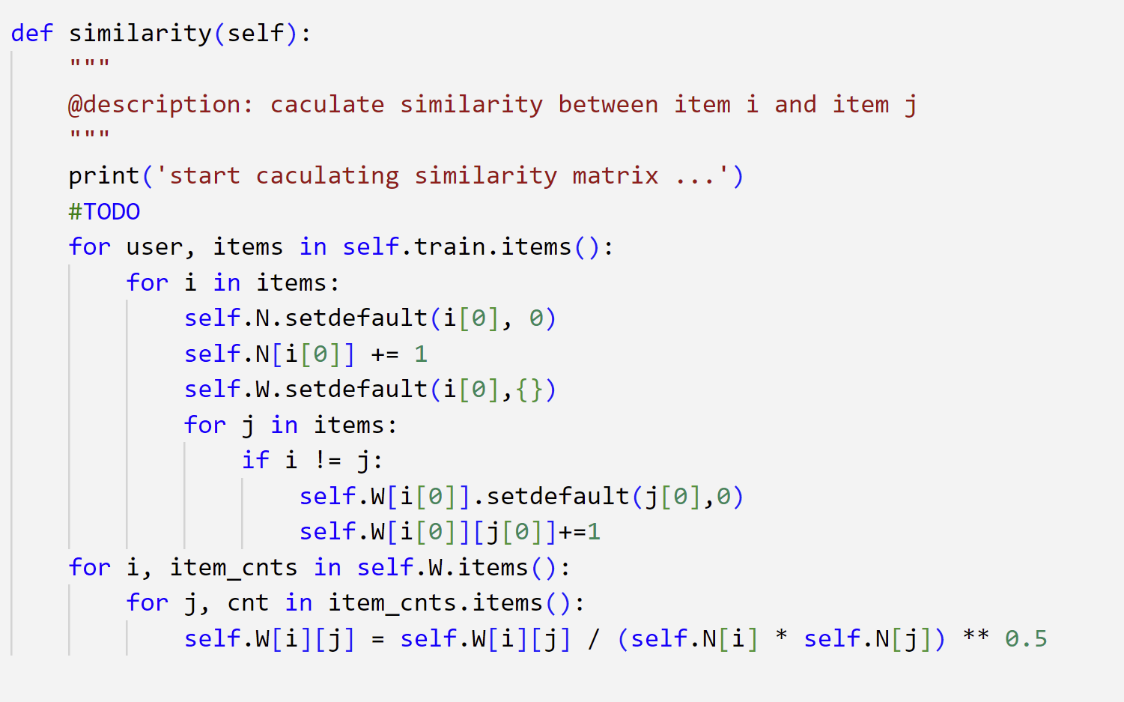
1.4 协同过滤——基于物品
周天涵 2200015859

Slide 18
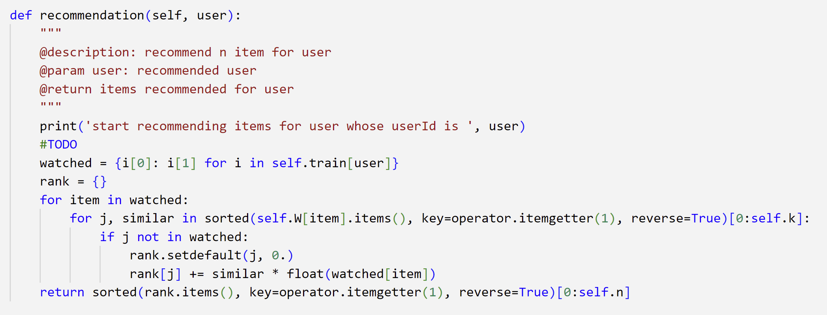
1.4 协同过滤——基于物品
潘佳骐 2100012908

Slide 19
1.4 协同过滤——两种方法的比较
 | UserCF | ItemCF
性能 | 用户很多时，计算相似度矩阵代价很大 | 物品很多时。计算相似度矩阵代价很大
冷启动 | 新用户无法对其立即进行个性化推荐，因为相似度表是隔一段时间进行计算的。而新物品上线时，可以快速将其推荐给相似用户 | 新用户一旦对物品产生行为，就可以快速给他推荐其它相关物品。而新物品上线时，无法立即得到与其相似的物品用于推荐
实时性 | 用户有新行为，推荐结果变化延迟大 | 用户有新行为，推荐结果实时变化

Slide 20
总结
对于不同的场景，推荐算法也会有所差异，该算法并不完美，事实上，传统的协同过滤本身也是一个很古老的算法了，本次作业只是提供一次大家动手实现推荐算法的这样一个过程
希望大家在处理dataframe以及之后学的nparray的时候，多使用库中给出的方法（而不是各种for循环），让代码更简洁，更有“python风格”
由于批作业时间紧张，没能覆盖大部分作业，所以就先不挑选优秀做法放在ppt上了，后续批完后会发一个补充版的，并且记录入选作业。

